Slide 1
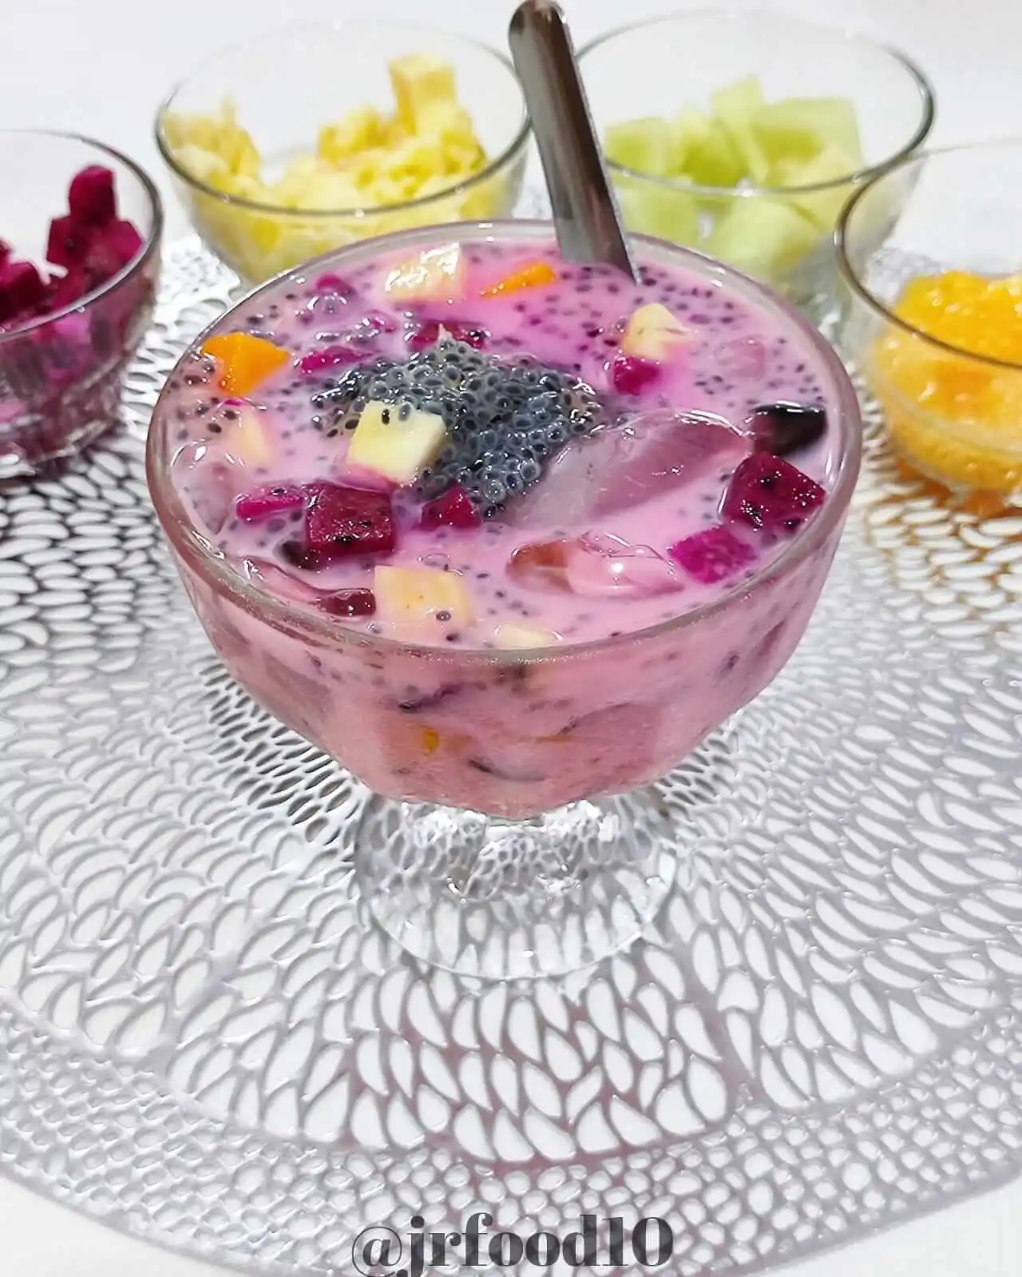
食文化交流
ソップ・ブア(Sop Buah)

Slide 2


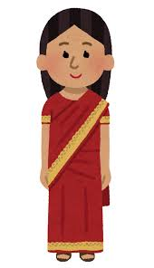

ソップ・ブアについて
ソップ・ブアは、暑い季節だけでなく、宗教行事や結婚式などのお祝いの席でも振る舞われるインドネシアの伝統的デザートドリンクです。

Slide 3

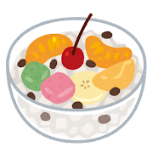
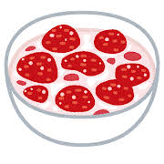
ソップ・ブアについて
ソップ・ブア
ブア＝フルーツ
フルーツのスープ
ソップ＝スープ

Slide 4



選んだ理由
鮮やかな彩り
簡単に作れる
爽やかな清涼感
ココパンダンシロップとフルーツのコントラストが目を引きます。
材料を切って混ぜるだけで再現可能です。
氷とミルクベースのシロップで、この暑い季節にぴったりです。

Slide 5
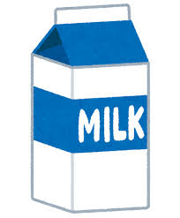
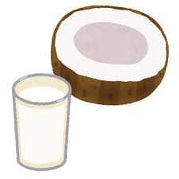
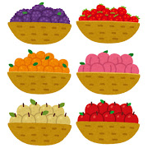
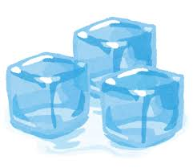
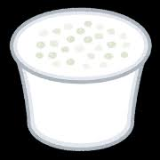
材料リスト
コンデンスミルク50ml
ココパンダンシロップ、他のシロップもいいです 30ml
好きな果物（例えりんご、梨、イチゴなど）各大さじ1（約15 ml）
アイスキューブやクラッシュアイス
ナタデココ 大さじ１

Slide 6
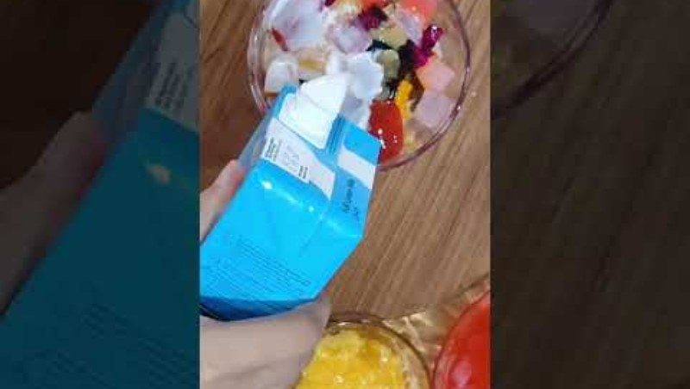
作り方

Slide 7
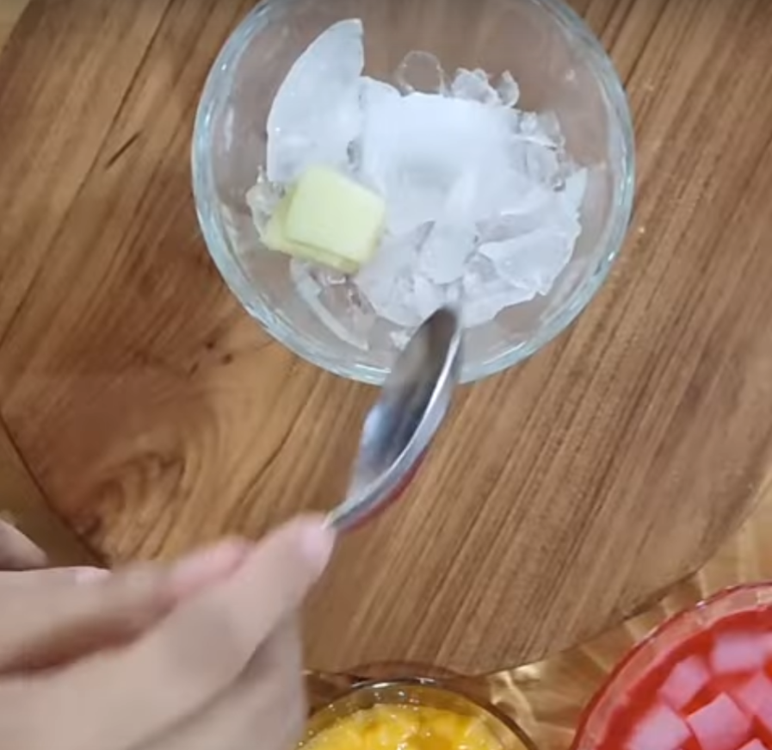
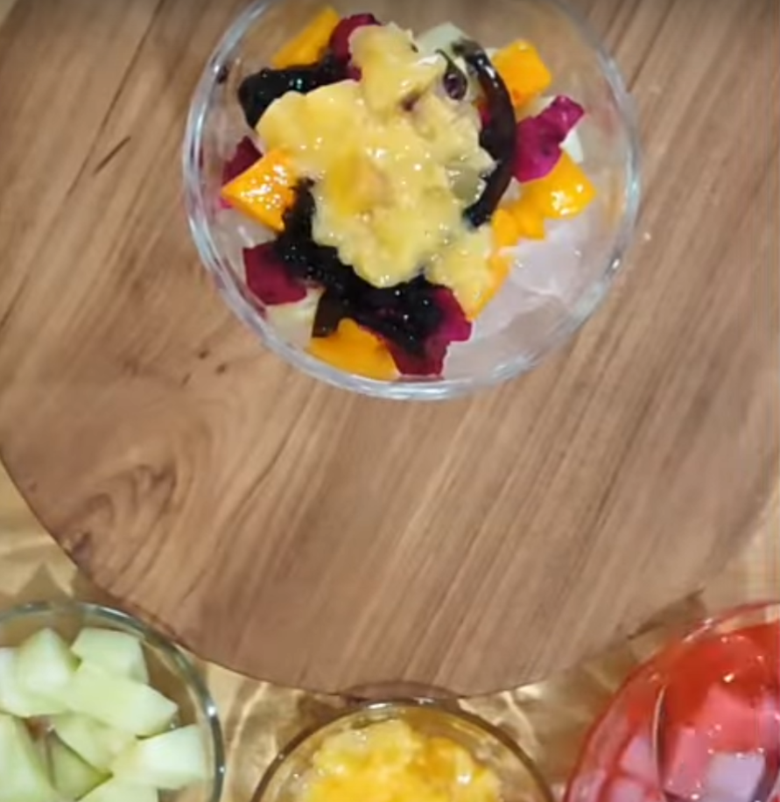
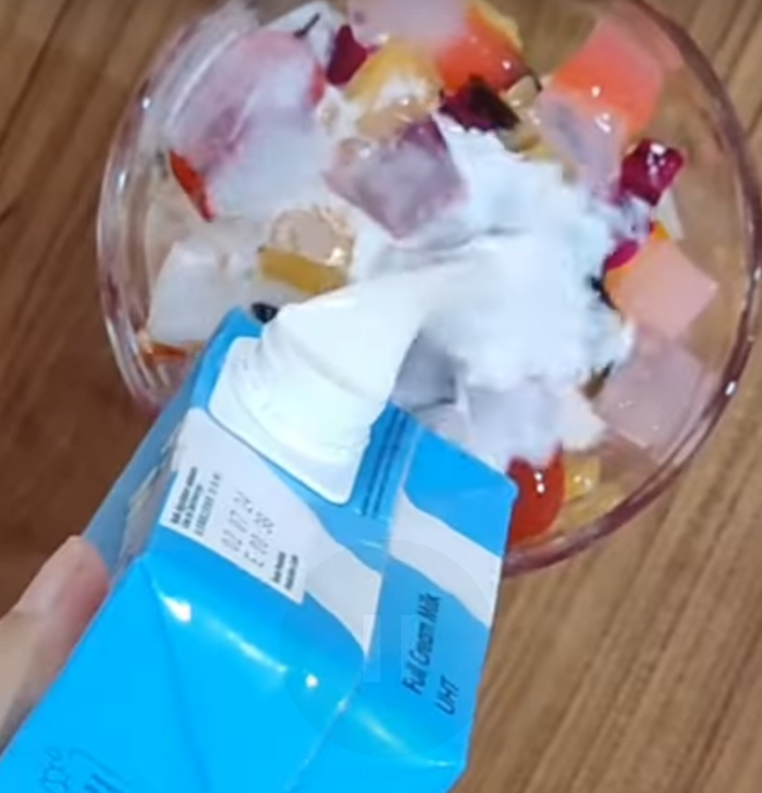
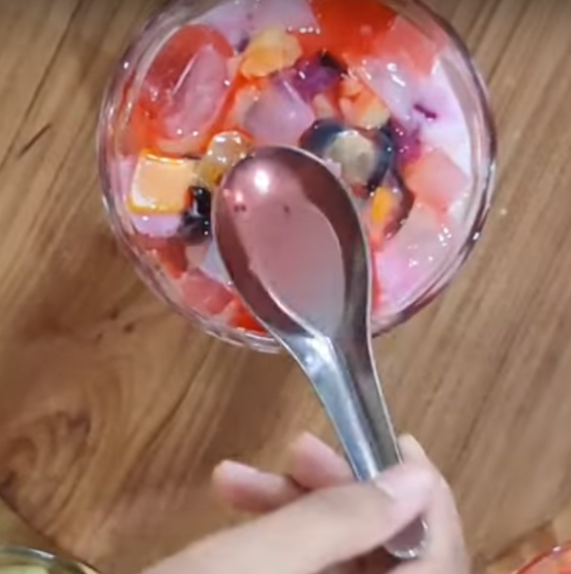
作り方
グラスに氷をたっぷり入れます
用意したフルーツを一種類ずつ大さじ１ずつ、彩りよくグラスに加えていきます。その上に、ナタデココを大さじ１そっとのせます。
ココパンダンシロップを約30ミリリットル注ぎ、最後にコンデンスミルク50ミリリットルを回しかけます
全体を軽くかき混ぜれば、見た目も美しいソップ・ブアの完成です。

Slide 8
作り方のポイント・工夫した所
果物に旬のものを使うことで、よりフレッシュな味わいが楽しめる点です。
材料の分量はお好みで調整できるので、甘さや食感のバランスを自由に工夫してみてください。
ぜひご家庭でも手軽にソップ・ブアの爽やかさを味わってみてください。

Slide 9
ご清聴ありがとうございました

